Slide 1


Desarrollo de modelos
Aprendizaje de Máquina II - CEIA - FIUBA
Dr. Ing. Facundo Adrián Lucianna
Dr. Ing. Álvaro Gabriel Pizá

Slide 2


Repaso de la clase anterior
Aprendizaje de Máquina - CESE - FIUBA
2

Slide 3
Ciclo de vida de un proyecto de Aprendizaje Automático
Definición de objetivos
Recolección de datos y preparación
Feature engineering
Entrenamiento del modelo
Evaluación del modelo
Problema de negocio
Mantenimiento del modelo
Monitoreo del modelo
Servicio del modelo
Despliegue del modelo

Slide 4
Ciclo de vida de un proyecto de Aprendizaje Automático
Data Engineer
Data Scientist
Data Analyst
Machine Learning Engineer
El Data Engineer es responsable de la preparación y limpieza de los datos, la creación de pipelines de datos y la integración de diferentes fuentes de datos.
Su trabajo también incluye la selección de las herramientas y tecnologías adecuadas para la gestión de datos y la implementación de soluciones de almacenamiento y procesamiento de datos escalables.
El Data Scientist se encarga de definir y crear modelos de machine learning que permitan hacer predicciones a partir de los datos. Su trabajo implica seleccionar los algoritmos adecuados, entrenar los modelos y optimizar su rendimiento.
Los Data Scientists también pueden participar en la identificación de variables relevantes y en la exploración de los datos para encontrar patrones y tendencias.
El Data Analyst trabaja con datos para descubrir patrones y tendencias que puedan ser útiles para la toma de decisiones empresariales. Su trabajo implica realizar análisis estadísticos y visualizaciones de datos para entenderlos mejor y hacer recomendaciones sobre cómo pueden utilizarse para mejorar el negocio.
El Machine Learning Engineer es responsable de llevar los modelos de machine learning a producción y asegurarse de que estén funcionando correctamente.
Su trabajo implica seleccionar la infraestructura adecuada para el despliegue de los modelos, integrar los modelos con otras aplicaciones y sistemas, y supervisar el rendimiento de los modelos.

Slide 5




Consideraciones para aplicaciones en industria
Producción
Para que el modelo pueda entregar valor al negocio debe estar productivo.
Usabilidad
Un modelo con 70% de exactitud en producción produce mucho más valor que uno con 100% de exactitud que no se puede usar.
Dependencia
Los modelos en producción requieren mantenimiento para prevenir el desvío en los datos o en el target.
Escalabilidad
El proceso debe ser implementado para que otras personas del equipo lo entiendan, debe ser transparente y replicable.

Slide 6

Pipelines/flujos de trabajo reproducibles dentro de ML
¿Qué es un pipeline?
Un pipeline de datos es una construcción lógica que representa un proceso dividido en fases.
Los pipelines de datos se caracterizan por definir el conjunto de pasos o fases y las tecnologías involucradas en un proceso de movimiento o procesamiento de datos.
Esto nos permite encapsular el código, hacerlo más legible, más ordenado, estandarizar y automatizar los procesos, entre otros beneficios.
Los pipelines de Machine Learning permiten a los equipos de datos iterar rápidamente sobre diferentes modelos y
ajustes y mejorar continuamente el rendimiento del modelo.
Los pipelines están conformados por componentes y por artefactos (artifacts).

Slide 7
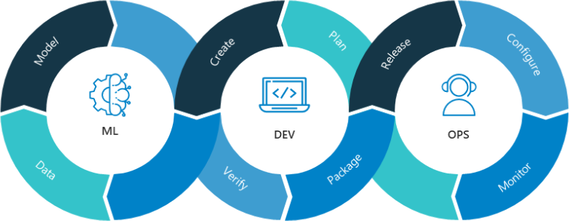
Machine Learning Operations (MLOps)
MLOps, o Machine Learning Operations, es un término que se refiere a las prácticas y herramientas utilizadas para gestionar y desplegar modelos de aprendizaje automático a gran escala en producción de manera efectiva y eficiente.
MLOps es una disciplina emergente que se enfoca en la gestión de los modelos de machine learning en producción y busca establecer procesos y herramientas para garantizar que los modelos de machine learning sean precisos, escalables y adaptables a diferentes situaciones.
Imagen obtenida de Neal Analytics

Slide 8
Niveles de MLOps
Los 3 niveles de MLOps
Frecuentemente dentro de la industria se pueden encontrar diferenciados tres niveles de MLOps. Estos niveles se diferencian en cuanto a la cantidad de herramientas/prácticas de MLOps que incluyen dentro de su funcionamiento.
Nivel 0
Nivel 1
Nivel 2

Slide 9
Buenas prácticas de programación
Para comenzar a trabajar pensando en un modelo de aprendizaje automático que será productivo, y visto por otras personas, el código debe cumplir con ciertos estándares de buenas prácticas de programación.
Cuando nuestro código va a ser potencialmente usado en producción, debe cumplir con ser legible, simple y conciso.
Notes:
Vamos al notebook y al ejercicio de Pylint.

Slide 10
Desarrollo de modelos
Aprendizaje de Máquina - CESE - FIUBA
10

Slide 11
Desarrollo de modelos en producción
Definición de objetivos
Recolección de datos y preparación
Feature engineering
Entrenamiento del modelo
Evaluación del modelo
Problema de negocio
Mantenimiento del modelo
Monitoreo del modelo
Servicio del modelo
Despliegue del modelo

Slide 12
Desarrollo de modelos en producción
En AMq1 vimos diferentes modelos, y estudiamos el proceso para entrenarlo y evaluarlo. Ahora volveremos un poco sobre esto, pero ahora estamos pensando que este modelo no solo terminará en un notebook, sino que llegará a producción.
El desarrollo de modelos es un proceso iterativo.
Cada iteración, uno debe comparar el rendimiento con iteraciones anteriores.
Notes:
Vamos al notebook y al ejercicio de Pylint.

Slide 13
Seleccionar el tipo de modelo
Aprendizaje de Máquina - CESE - FIUBA
13

Slide 14
Seleccionar el tipo de modelo
Si uno tuviese tiempo infinito y recursos infinitos, el camino más racional es evaluar todas las posibles soluciones y ver cuál es la mejor al problema que queremos resolver. Pero no tenemos el tiempo y recursos infinitos, sino que tenemos un presupuesto y un tiempo para desarrollar. Por lo que hay que ser estratégico.
Un punto importante es enfocarse en modelos apropiados para el problema, y para eso usamos lo que vimos en AMq1.
Otro punto importante, en general dejado de lado, es la implementación del modelo, el cual no solo debemos mirar la métrica de entrenamiento, sino cuanta data, procesamiento y tiempo llevaría entrenarlo. También cuál sería su latencia de inferencia e interoperabilidad.
Notes:
El conocimiento de aplicaciones comunes de aprendizaje automatico es esencial en este proceso.

Slide 15
Seleccionar el tipo de modelo
Ocho consejos a la hora de seleccionar un modelo:
Evitar la trampa del estado del arte: En general se asume que estos modelos van a ser la mejor solución para el problema, dado que todos están usando ese modelo. No solo eso, a nivel de negocio, “vende” más usar un modelo moderno.
Que un modelo sea el que tenga un rendimiento mejor que otros en un dataset estático, no significa que el modelo será lo suficientemente rápido o lo suficientemente barato.
Inclusive tampoco significará que el modelo será mejor que otros modelos con tus datos.

Slide 16
Seleccionar el tipo de modelo
Ocho consejos a la hora de seleccionar un modelo:
Comienza con el modelo más simple: Dentro del Zen de Python, encontramos:
Simple es mejor que complejo
Y este principio es aplicable al desarrollo de modelos. Simplicidad sirve de tres propósitos:
Modelos sencillos son más fáciles de desplegar en producción. Desplegarlo temprano permite validar un pipeline de predicción es consistente con tus datos de entrenamiento.
Comenzando algo más sencillo y agregando complejidad paso a paso lo hace más fácil de entender y de depurar.
Los modelos más simples sirven como baseline.

Slide 17
Seleccionar el tipo de modelo
Ocho consejos a la hora de seleccionar un modelo:
Explicabilidad: ¿Las predicciones del modelo requieren explicación para una audiencia no técnica? Los modelos de aprendizaje automático más precisos son los llamados cajas negras. Cometen muy pocos errores de predicción, pero puede ser difícil de entender, y aún más difícil de explicar, por qué un modelo hizo una predicción específica. Ejemplos de tales modelos son las redes neuronales profundas y los modelos de conjuntos.
Por el contrario, los algoritmos de aprendizaje de árboles de decisión, kNN y regresión lineal no siempre son los más precisos. Sin embargo, sus predicciones son fáciles de interpretar por parte de un usuario no experto.

Slide 18
Seleccionar el tipo de modelo
Ocho consejos a la hora de seleccionar un modelo:
Velocidades de entrenamiento y predicción: ¿Cuánto tiempo se le permite usar a un algoritmo de aprendizaje para construir un modelo y con qué frecuencia será necesario volver a entrenar el modelo con datos actualizados? Si el entrenamiento dura dos días y necesita volver a entrenar su modelo cada 4 horas, el modelo nunca estará actualizado. Las bibliotecas especializadas contienen implementaciones muy eficientes de algunos algoritmos. Es posible que prefiera investigar en línea para encontrar dichas bibliotecas.
¿Qué tan rápido debe ser el modelo al generar predicciones? ¿Se utilizará el modelo en un entorno de producción donde se requiere un rendimiento muy alto? Modelos como SVM y modelos de regresión lineal y logística, y redes neuronales no muy profundas, son extremadamente rápidos en el momento de la predicción. Otros, como kNN, ensambles y redes neuronales profundas o recurrentes, son más lentos.

Slide 19
Seleccionar el tipo de modelo
Ocho consejos a la hora de seleccionar un modelo:
Evita sesgos humanos en la selección: Todos tenemos preferencias y gustos sobre ciertos tipos de modelos.
Si un tipo de modelo nos gusta más, vamos a destinar más tiempo jugando con sus hiperparámetros que otros. Los que nos puede dar la errónea idea de que un modelo es mejor que otro.
Cuando se compara dos arquitecturas diferentes, es importante compararlo bajo configuraciones similares. Si se ejecutan 100 experimentos en una, no sería justo si se corren un par en otra arquitectura.
Dado que el rendimiento del modelo depende fuertemente del contexto, es prácticamente imposible poder asegurar que una arquitectura es mejor que otra.
Notes:
Una arquitectura puede ser mejor en un contexto, pero no en todo posible contexto.

Slide 20
Seleccionar el tipo de modelo
Ocho consejos a la hora de seleccionar un modelo:
Evalúa rendimiento de hoy versus rendimiento posterior: El mejor modelo hoy no necesariamente lo será en dos meses.
Por ejemplo, un modelo de árbol puede al inicio rendir mejor, pero más adelante con mucha más data acumulada, una red neuronal lo supere.
Una forma de estimar que tanto puede cambiar el rendimiento en el futuro con más datos es usan curvas de aprendizaje.
Notes:
Un modelo que sufre de grandes errores de exactitud, agregando datos no va a mejorar, en cambio un modelo con gran variación, si va a mejorar mucho con mas datos.

Slide 21
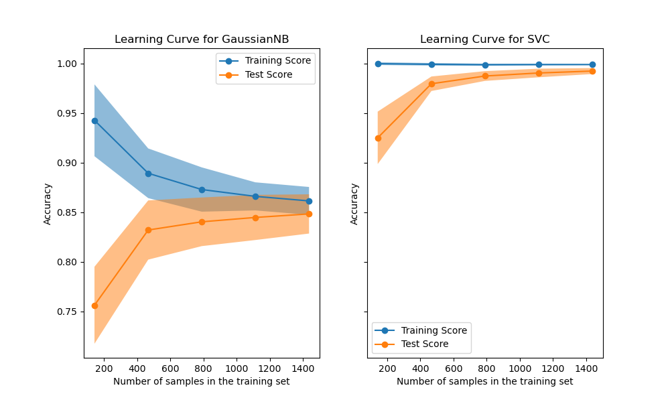
Seleccionar el tipo de modelo
Ocho consejos a la hora de seleccionar un modelo:
Evalúa rendimiento de hoy versus rendimiento posterior: El mejor modelo hoy no necesariamente lo será en dos meses.
Por ejemplo, un modelo de árbol puede al inicio rendir mejor, pero más adelante con mucha más data acumulada, una red neuronal lo supere.
Una forma de estimar que tanto puede cambiar el rendimiento en el futuro con más datos es usan curvas de aprendizaje.
Imagen obtenida de Scikit-Learn
Notes:
Estas curvas no estiman exactamente que tanta ganancia de rendimiento se puede obtener mas datos, pero nos da una idea de que tanto podemos esperar de la ganancia de rendimiento con más datos de entrenamiento.

Slide 22
Seleccionar el tipo de modelo
Ocho consejos a la hora de seleccionar un modelo:
Evalúa rendimiento de hoy versus rendimiento posterior: El mejor modelo hoy no necesariamente lo será en dos meses.
Por ejemplo, un modelo de árbol puede al inicio rendir mejor, pero más adelante con mucha más data acumulada, una red neuronal lo supere.
Una forma de estimar que tanto puede cambiar el rendimiento en el futuro con más datos es usan curvas de aprendizaje.
Cuando evalúas modelos, es importante tener en cuenta su potencial de mejoras en el futuro y que tan fácil es lograr estas mejoras.

Slide 23
Seleccionar el tipo de modelo
Ocho consejos a la hora de seleccionar un modelo:
Evalúa trade-offs: Hay muchas consideraciones que se deben tomas a la hora de elegir un modelo.
Una clásica es trade-off de falsos positivos y falsos negativos que vimos en AMq1.
Requerimientos de cómputos versus exactitud. Un modelo más complejo puede llevar a una alta exactitud, pero requiere una maquina más poderosa para lograr inferencias con buena latencia.
Rendimiento versus interpretabilidad. Un modelo más complejo puede tener mejores resultados, pero sus resultados son menos interpretables.

Slide 24
Seleccionar el tipo de modelo
Ocho consejos a la hora de seleccionar un modelo:
Entiende las suposiciones del modelo: Veamos algunas suposiciones,
Suposiciones de predicción. Cada modelo apunta a predecir una salida Y de una entrada X, hace la suposición de que Y está basado en X.
IID: En general, lo modelos asumen que los datos de entrenamientos son obtenidos independiente de una misma distribución.
Suavidad: Cada método supervisado asume que existe un set de funciones que puede transformar la entrada en salida, de tal forma que entradas similares nos da salidas similares.
Tratabilidad: Todo modelo generativo que una entrada X y una representación latente Z (por ejemplo, componentes principales) hace la suposición de que el cálculo de la probabilidad es tratable.
Notes:
The statistician George Box said in 1976 that “all models are wrong, but some are useful
Tractable es que se puede obtener en tiempo polinomico..

Slide 25
Seleccionar el tipo de modelo
Ocho consejos a la hora de seleccionar un modelo:
Entiende las suposiciones del modelo: Veamos algunas suposiciones,
Bordes. Un clasificador lineal asume que la frontera de decisión es lineal.
Independencia condicional: Un clasificador Bayes ingenuo asume que los atributos son independientes entre ellos para una clase dada.
Distribución normal: Muchos métodos estadísticos asumen que los datos están distribuidos de forma normal.

Slide 26
Las 4 fases del desarrollo de modelos
Aprendizaje de Máquina - CESE - FIUBA
26

Slide 27
Las 4 fases del desarrollo de modelos
La estrategia que uno debe llevar a la hora de adoptar ML para un problema específico dependerá de en qué fase nos encontremos.
Fase 1: Antes de Machine Learning
Si es la primera vez que se quiere intentar realizar un tipo de predicción, comienza con una solución que no involucra un modelo. Lo primero puede ser una simple heurística.
Por ejemplo, el feed de noticias de Facebook, cuando comenzó en 2006, los post se mostraban de forma cronológica. Recien en 2011, Facebook comenzó a mostrar actualizaciones en base a intereses.
Notes:
La solución de una fase puede ser usada como baseline para la siguiente.
For example, to predict what letter users are going to type next in English, you can show the top three most common English letters, “e,” “t,” and “a,” which might get your accuracy to be 30%.
Si crees que el aprendizaje automático te dará un impulso del 100%, entonces una heurística te llevará al 50% del camino.

Slide 28
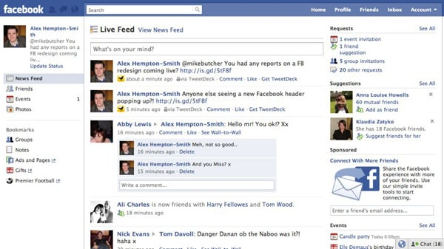
Las 4 fases del desarrollo de modelos
La estrategia que uno debe llevar a la hora de adoptar ML para un problema específico dependerá de en qué fase nos encontremos.
Fase 1: Antes de Machine Learning
Si es la primera vez que se quiere intentar realizar un tipo de predicción, comienza con una solución que no involucra un modelo. Lo primero puede ser una simple heurística.
Por ejemplo, el feed de noticias de Facebook, cuando comenzó en 2006, los post se mostraban de forma cronológica. Recien en 2011, Facebook comenzó a mostrar actualizaciones en base a intereses.
Notes:
La solución de una fase puede ser usada como baseline para la siguiente.
For example, to predict what letter users are going to type next in English, you can show the top three most common English letters, “e,” “t,” and “a,” which might get your accuracy to be 30%.
Si crees que el aprendizaje automático te dará un impulso del 100%, entonces una heurística te llevará al 50% del camino.

Slide 29
Las 4 fases del desarrollo de modelos
La estrategia que uno debe llevar a la hora de adoptar ML para un problema específico dependerá de en qué fase nos encontremos.
Fase 2: Modelo de Machine Learning más sencillo posible
Para el primer modelo, empieza con el más básico posible que le brinde visibilidad de su funcionamiento para validar la utilidad del enfoque del problema y los datos. Casi cualquier modelo de AMq1.
También son más fáciles de implementar y desplegar, lo que permite crear rápidamente un marco desde la ingeniería de datos hasta el desarrollo.

Slide 30
Las 4 fases del desarrollo de modelos
La estrategia que uno debe llevar a la hora de adoptar ML para un problema específico dependerá de en qué fase nos encontremos.
Fase 3: Optimizar el modelo sencillo
Una vez que está productivo el framework del modelo, nos podemos enfocar en optimizar el modelo simple modificando la función objetivo, búsqueda de hiper-parámetros, feature engineering, más datos o ensambles.

Slide 31
Las 4 fases del desarrollo de modelos
La estrategia que uno debe llevar a la hora de adoptar ML para un problema específico dependerá de en qué fase nos encontremos.
Fase 4: Modelos complejos
Una vez que se considera que se llegó al límite de los modelos más simples, y el uso de caso lo demanda, se puede experimentar con modelos más complejos.
Además, va a ser importante experimentar que tan rápido decae un modelo en producción (es decir, cada cuanto hay que re-entrenarlo) para que se construya la infraestructura de entrenamiento.

Slide 32
Ensambles
Aprendizaje de Máquina - CESE - FIUBA
32

Slide 33
Ensambles
Un método que ha demostrado una mejora constante en el rendimiento es utilizar un conjunto de múltiples modelos en lugar de solo un modelo individual para hacer predicciones. Cada modelo del conjunto se denomina base learner. La predicción final es a través de un voto de mayoria.
En general no son elegidos para llevar a producción porque son más difíciles de desplegar y de mantener. Sin embargo, para aquellos casos que una mejora en rendimiento pequeña puede llevar a una gran ganancia financiera, es importante considerarlos. Un ejemplo sería un modelo de predicción de la tasa de clicks para Ads.
Notes:
Luego de tener el primer modelo, para mejorar podemos considerar ensambles

Slide 34
Ensambles
Ensamble se basa en que la unión hace a la fuerza. Por ejemplo, si tenemos tres modelos que clasifican SPAM con un 70% de exactitud, si armamos un ensamble de voto por mayoría, nos queda:
Este ensamble tiene una exactitud de 0.343 + 0.441 = 0.784, 78.4%
Salida de los modelos | Probabilidad | Salida del ensamble
Todos predicen correctamente | 0.7 * 0.7 * 0.7 = 0.343 | Correcto
Dos predicen correctamente | (0.7 * 0.7 * 0.3) * 3 = 0.441 | Correcto
Uno predice correctamente | (0.3 * 0.3 * 0.7) * 3 = 0.189 | Equivocado
Ninguno está correcto | 0.3 * 0.3 * 0.3 = 0.027 | Equivocado
Notes:
Asumamos que las salidas de los clasficadores no están correlacionados.

Slide 35
Ensambles
Lo importante es elegir los modelos más diferentes entre sí para evitar correlación en sus salidas.
Para construir ensambles podemos usar lo que ya vimos en bosques aleatorios (en AMq1):
Bagging: Entrenamos a los modelos usan muestras con reemplazo (bootsrapping).
Boosting: Cada learner es entrenado con el mismo dataset, pero las observaciones tienen pesos diferentes entre las iteraciones. La idea es que algunos modelos se enfoquen en muestras que otros learner clasificaron mal.
Stacking: La idea es entrenar varios modelos, y usar sus salidas para que un meta-learner pueda predecir la salida. Lo más básico es el voto por mayoría, pero podría ser un nuevo modelo.
Notes:
Asumamos que las salidas de los clasficadores no están correlacionados.

Slide 36
Ensambles
Lo importante es elegir los modelos más diferentes entre sí para evitar correlación en sus salidas.
Para construir ensambles podemos usar lo que ya vimos en bosques aleatorios (en AMq1):
Bagging: Entrenamos a los modelos usan muestras con reemplazo (bootsrapping).
Boosting: Cada learner es entrenado con el mismo dataset, pero las observaciones tienen pesos diferentes entre las iteraciones. La idea es que algunos modelos se enfoquen en muestras que otros learner clasificaron mal.
Stacking: La idea es entrenar varios modelos, y usar sus salidas para usar sus salidas para que un meta-learner pueda predecir la salida. Lo más básico es el voto por mayoría, pero podría ser un nuevo modelo.
Modelo 1
Modelo 2
Modelo 3
Predicción 1
Predicción 2
Predicción 3
Meta-learner
Predicción final
Notes:
Asumamos que las salidas de los clasficadores no están correlacionados.

Slide 37
Depurando modelos
Aprendizaje de Máquina - CESE - FIUBA
37

Slide 38
Depurando modelos
Un gran problema de los modelos es que cuando fallan, fallan silenciosamente. Por lo que la tediosa tarea de depurar, en Aprendizaje Automático es mucho más tedioso.
Un problema típico es: el código compila, la función de pérdida disminuye como debería, se llaman las funciones correctas, las predicciones se hacen… pero las predicciones están mal. Lo peor es que los usuarios no notan error y utilizan las predicciones como si la aplicación estuviera funcionando como debería.
Una vez que se encuentra el error, es sumamente lento validar si el error se corrigió.
Recordemos que el trabajo de implementar un modelo es un trabajo inter-disciplinario (datos, etiquetas, features, algoritmo de ML, infraestructura, etc.). Estos componentes pueden ser de equipos diferentes. Una falla puede ser de alguno de estos componentes o de la interacción entre ellos.
Notes:
Comentar que versionado de modelos, experimentos etc vermeos en siguiente clases
En un modelo de ML, uno quizás tenga que re-entrenar el modelo y esperar a que converga para ver si el error se corrigió. Inclusive hay veces que no se está seguro si el error se corrigió.
For example, data is managed by data engineers, labels by subject matter experts, ML algorithms by data scientists, and infrastructure by ML engineers or the ML platform team.

Slide 39
Depurando modelos
Veamos algunas causas típicas de fallas:
Restricciones teóricas: Cada modelo viene con sus propias suposiciones y los datos no cumplieron estas suposiciones.
Mala implementación del modelo: El modelo podría ajustarse bien a los datos, pero los errores están en la implementación del modelo.
Elección pobre de hiperparámetros: El modelo se adapta perfectamente a los datos y la implementación es correcta, pero un conjunto deficiente de hiperparámetros puede hacer que el modelo sea inútil.
Problemas de data: Hay muchas cosas que podrían salir mal en la recopilación y el preprocesamiento de datos y que podrían causar que el modelo tenga un rendimiento deficiente.
Mala elección de features: Hay muchísimas opciones de features, muchas features pueden ocasionar overfitting o causar data leakage.
Notes:
Mala implementación: Por ejemplo, si usa PyTorch, es posible que haya olvidado detener las actualizaciones de gradiente durante la evaluación cuando debería hacerlo.
Problema de data: Muestras de datos y etiquetas emparejadas incorrectamente, etiquetas ruidosas, funciones normalizadas mediante estadísticas obsoletas y más
Por eso es importante ser preventivo a la hora de entrenar, llevar buenas practicas de programación desde el momento uno.

Slide 40
Depurando modelos
No hay métodos precisos para depurar, pero podemos ver algunas estrategias para evitar bugs:
Comienza simple y agrega gradualmente más componentes.
Una vez que tienes una implementación simple, intenta sobre-entrenarlo con unos pocos datos, y observa si la metrica es casi perfecta. Si el modelo no puede overfittear significará que hay algo raro con la implementación.
Usa una semilla para la aleatoriedad. Esto permite consistencia entre ejecuciones y facilita la reproducción de errores.
Notes:
Start with the simplest model and then slowly add more components to see if it helps or hurts the performance. For example, if you want to build a recurrent neural network (RNN), start with just one level of RNN cell before stacking multiple together or adding more regularization. Currently, many people start out by cloning an open source implementation of a state-of-the-art model and plugging in their own data. On the off-chance that it works, it’s great. But if it doesn’t, it’s very hard to debug the system because the problem could have been caused by any of the many components in the model.

Slide 41
Entrenamiento distribuido
Aprendizaje de Máquina - CESE - FIUBA
41

Slide 42
Entrenamiento distribuido
A pesar de que se insiste en el uso de modelos sencillos, hay una realidad que ni podemos escapar. Cada vez hay más datos, y cada vez se necesitan modelos más grandes, lo que nos llevan a casos más intensos de recursos.
El primer problema que vemos en estos casos es que los datos no entran en memoria. Casi todos los problemas de aprendizaje profundo o de visión por computadora entran en esa categoría.
Cuando los datos no entran en memoria, o no contamos con el procesamiento suficiente, debemos pasar a técnicas de paralelismo.
Notes:
Esto no es una explicación en detalle sino una idea a tener en cuenta. Es difícil enseñar esto sin ensuciarse las manos.

Slide 43
Entrenamiento distribuido
Paralelismo de datos
La forma más común de paralelismo es la de datos. Se reparte los datos en muchas maquinas, se entrena el modelo en cada maquina y se acumulan los gradientes.
El desafío es cómo acumular gradientes de diferentes máquinas de manera precisa y efectiva.
Hay dos formas de realizar la acumulación de gradientes:
Descenso de gradiente estocástico sincrónico
Descenso de gradiente estocástico asincrónico
Notes:
Esto no es una explicación en detalle sino una idea a tener en cuenta. Es difícil enseñar esto sin ensuciarse las manos.

Slide 44
Entrenamiento distribuido
Paralelismo de datos
2. Actualiza el nuevo modelo cuando todos termina
Servidor
Servidor
1. Envía SGD
2. Descarga inmediata
del nuevo modelo
1. Envía SGD
1. Envía SGD
GPU 0
…
GPU 255
GPU 0
…
GPU 255
Descenso de gradiente estocástico asincrónico
Descenso de gradiente estocástico sincrónico
Notes:
As each machine produces its own gradient, if your model waits for all of them to finish a run—synchronous stochastic gradient descent (SGD)— stragglers will cause the entire system to slow down, wasting time and resources The straggler problem grows with the number of machines, as the more workers, the more likely that at least one worker will run unusually slowly in a given iteration. However, there have been many algorithms that effectively address this problem
If your model updates the weight using the gradient from each machine separately— asynchronous SGD—gradient staleness might become a problem because the gradi‐ ents from one machine have caused the weights to change before the gradients from another machine have come in.

Slide 45
Entrenamiento distribuido
Paralelismo de datos
El descenso de gradiente estocástico asincrónico converge, pero requiere muchos más pasos que el descenso de gradiente estocástico sincrónico. Sin embargo, en la práctica cuando el número de parámetros es grande, las actualizaciones de gradiente solo modifican pequeñas fracciones de los parámetros, y es poco probable que dos actualizaciones de diferentes maquinas modifiquen el mismo parámetro.
En esos casos es preferible usar asincrónico, ya que se tiene el beneficio de la velocidad y no se pierde nada.
Notes:
Muchas maquinas significa un batch grande, y eso puede generar problemas de convergencia.

Slide 46
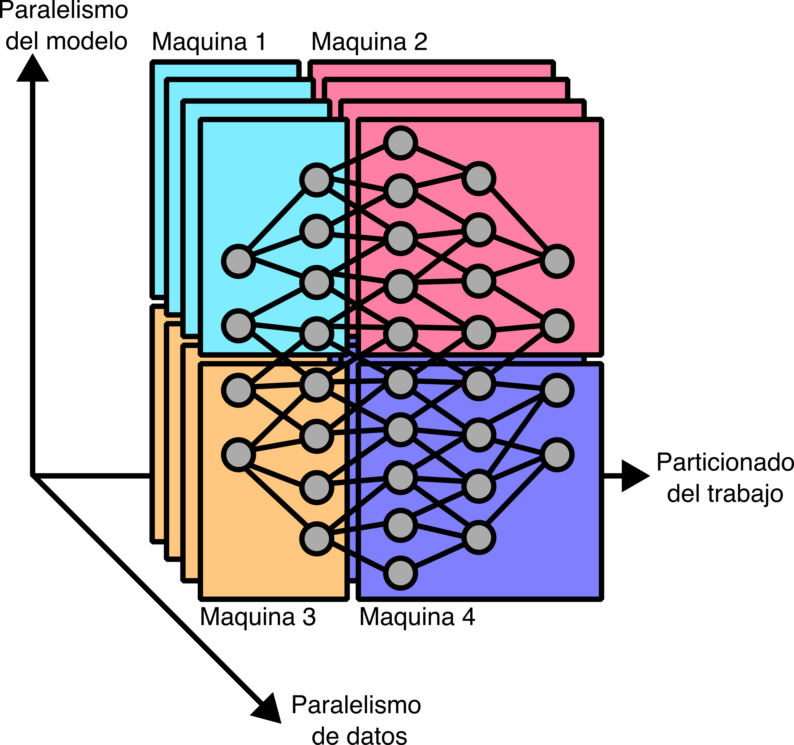
Entrenamiento distribuido
Paralelismo del modelo
Paralelismo del modelo es cuando diferentes componentes del modelo se encuentran en diferentes maquinas.
Notes:
M2 y M4 deben esperar a que termine las otras
El paralelismo del modelo no significa que se ejecutan necesariamente en paralelo.

Slide 47
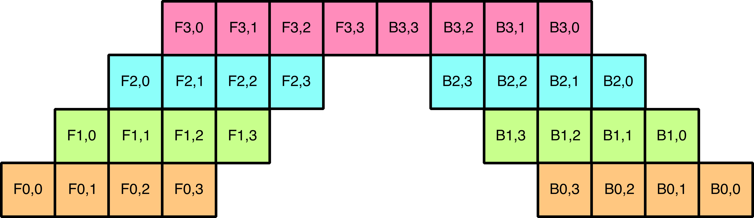
Entrenamiento distribuido
Paralelismo del pipeline
La idea clave en este paralelismo es dividir el cálculo en varias partes. Cuando la maquina 1 termina, para el resultado a la maquina 2, y continua con la segunda parte del cálculo y así sucesivamente. La máquina 2 puede ejecutar la primera parte, mientras que la maquina 1 ejecuta su segunda parte del cálculo.
Notes:
Estos procesos son complejos y solo se justifican en casos muy específicos. No hay herramientas generales, hay que trabajarlo desde cero.

Slide 48
Métodos de evaluación
Aprendizaje de Máquina - CESE - FIUBA
48

Slide 49
Métodos de evaluación
En AMq1 vimos como evaluar modelos usando sus métricas de rendimiento. Pero en producción tenemos más evaluaciones que nos importan, ya que nuestros modelos deben ser robustos, justos, calibrados y en general tener sentido.
Veamos algunos métodos de evaluación que nos permitan caracterizar un modelo.
Notes:
Vamos al notebook y al ejercicio de Pylint.

Slide 50
Métodos de evaluación
Test de perturbación
Idealmente, las observaciones utilizadas para desarrollar el modelo deberían ser lo más similar a las que se encontrará cuando esté funcionando, pero hay casos que no es posible.
Para tener una idea de cómo será el rendimiento del modelo con dato ruidosos, se puede realizar pequeños cambios en el set de testing para ver como estas perturbaciones afectan el modelo.
Cuando más sensible a perturbaciones es el modelo, más difícil será de mantener, ya que, si el comportamiento de los usuarios varía un poco, el rendimiento puede cambiar significativamente.
Notes:
is especially true when data collection is expensive or difficult and the best available data you have access to for training is still very different from your real-world data. The inputs your models have to work with in production are often noisy compared to inputs in development.
you could randomly add some background noise or randomly clip the testing clips to simulate the variance in your users’ recordings.

Slide 51
Métodos de evaluación
Test de invarianza
Ciertos cambios en las entradas del modelo no deberían generar cambios en la salida del modelo. Principalmente en modelos con datos demográficos. Si esto ocurre, es que hay sesgos en el modelo, el cual puede volver inutilizable al mismo, sin importar que tan bueno sea.
Para evitar estos sesgos, una solución es mantener las entradas iguales, pero cambiar la información sensible para ver si las salidas cambian.
Mejor aún, en primer lugar, se debería excluir la información confidencial de las funciones utilizadas para entrenar el modelo.
Notes:
A Berkeley study found that between 2008 and 2015, 1.3 million creditworthy Black and Latino applicants had their mortgage applications rejected because of their races.42 When the researchers used the income and credit scores of the rejected applications but deleted the race-identifying features, the applications were accepted.

Slide 52

Métodos de evaluación
Test de invarianza
Ciertos cambios en las entradas del modelo no deberían generar cambios en la salida del modelo. Principalmente en modelos con datos demográficos. Si esto ocurre, es que hay sesgos en el modelo, el cual puede volver inutilizable al mismo, sin importar que tan bueno sea.
Para evitar estos sesgos, una solución es mantener las entradas iguales, pero cambiar la información sensible para ver si las salidas cambian.
Mejor aún, en primer lugar, se debería excluir la información confidencial de las funciones utilizadas para entrenar el modelo.
Notes:
A Berkeley study found that between 2008 and 2015, 1.3 million creditworthy Black and Latino applicants had their mortgage applications rejected because of their races.42 When the researchers used the income and credit scores of the rejected applications but deleted the race-identifying features, the applications were accepted.

Slide 53
Métodos de evaluación
Test de expectativa direccional
Ciertos cambios en las entradas del modelo deberían generar cambios predecibles en la salida del modelo.
Por ejemplo, para un modelo para predecir precios de casas, mantener todo fijo menos incrementar el tamaño del terreno, no debería reducir el precio predicho.
En aquellas cosas que conocemos del problema, un cambio de salida en la dirección contraria a la esperada puede significar que el modelo no está aprendiendo lo correcto.

Slide 54
Métodos de evaluación
Calibración del modelo
Si un modelo hace una predicción de que algo sucederá con una probabilidad del 70%. Lo que esta predicción significa es que de todas las veces que se hace esta predicción, el resultado previsto coincide con el resultado real el 70% de las veces.
Si un modelo predice que el equipo A vencerá al equipo B con un 70% de probabilidad, y de las 1000 veces que estos dos equipos juegan juntos, el equipo A solo gana el 60% de las veces, entonces decimos que este modelo no está calibrado.
Un modelo calibrado debería predecir que el equipo A gana con un 60% de probabilidad.

Slide 55
Métodos de evaluación
Calibración del modelo
¿Por qué esto es importante?
Supongamos que hay que construir un modelo para predecir la probabilidad de que un usuario haga clic en un anuncio. Dos anuncios A y B.
El modelo construido predice que un usuario hará click un 10% en el anuncio A, y un 8% en el B.
No se necesita calibrar el modelo para saber que el usuario, más probablemente haga click en A, pero sí importa si se quiere predecir cuantos clicks se obtendrían en total.
Si el modelo predice que un usuario hará click en A con un 10% de probabilidad, pero en realidad lo hace un 5%, el número estimado estuvo muy equivocado.

Slide 56
Métodos de evaluación
Calibración del modelo
Para medir la calibración del modelo, un método simple es contar el número de veces que el modelo tiene una salida A y la frecuencia B de que la predicción fue correcta y luego se grafica A vs. B. Un modelo perfectamente calibrado, A y B es igual en cada parte.
En scikit—learn, se puede graficar la curva de calibración de un clasificador binario con el método sklearn.calibration.calibration_curve.

Slide 57
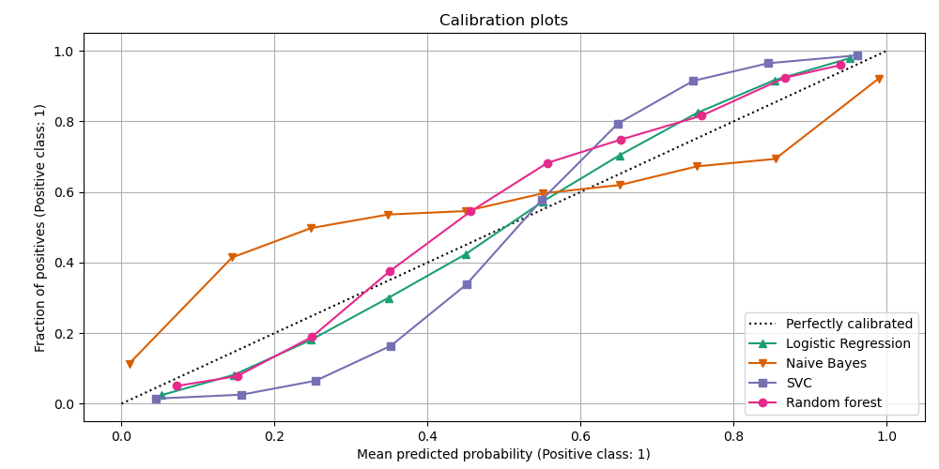
Métodos de evaluación
Calibración del modelo
Para medir la calibración del modelo, un método simple es contar el número de veces que el modelo tiene una salida A y la frecuencia B de que la predicción fue correcta y luego se grafica A vs. B. Un modelo perfectamente calibrado, A y B es igual en cada parte.
En scikit—learn, se puede graficar la curva de calibración de un clasificador binario con el método sklearn.calibration.calibration_curve.

Slide 58
Métodos de evaluación
Calibración del modelo
Hay dos técnicas que se utilizan a menudo para calibrar un modelo binario: escalamiento de Platt y regresión isotónica. Ambos están implementados en scikit-learn con sklearn.calibration.CalibratedClassifierCV.
Estos métodos no solo calibran el modelo, sino que además permite obtener salidas de probabilidad en modelos que no tienen ese tipo de salida (escalamiento de Platt únicamente).
Esto se hace con un dataset independiente al de entrenamiento, ya que, si se usa, el clasificador va a quedar sesgado fuertemente para los valores de entrenamiento.

Slide 59
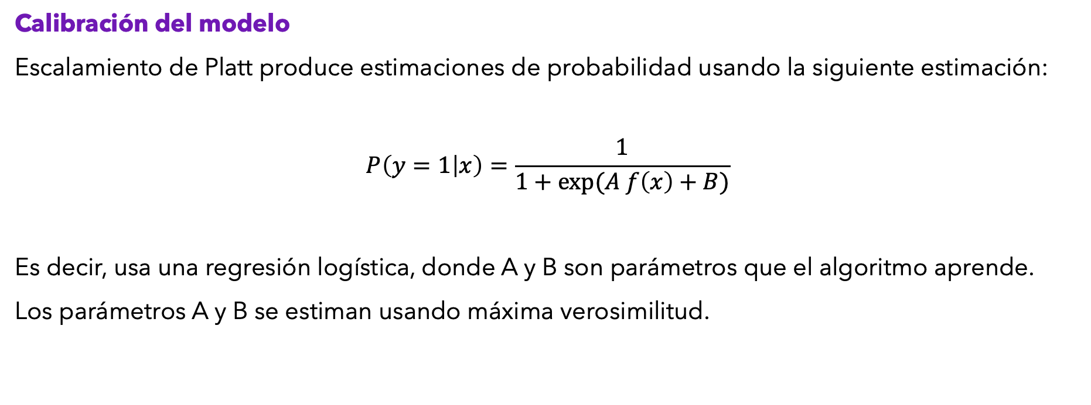
Métodos de evaluación
Calibración del modelo
Escalamiento de Platt produce estimaciones de probabilidad usando la siguiente estimación:
$$P\left(y=1 | x\right)=\frac{1}{1+exp⁡(A f\left(x\right)+B)}$$
Es decir, usa una regresión logística, donde A y B son parámetros que el algoritmo aprende.
Los parámetros A y B se estiman usando máxima verosimilitud.

Slide 60
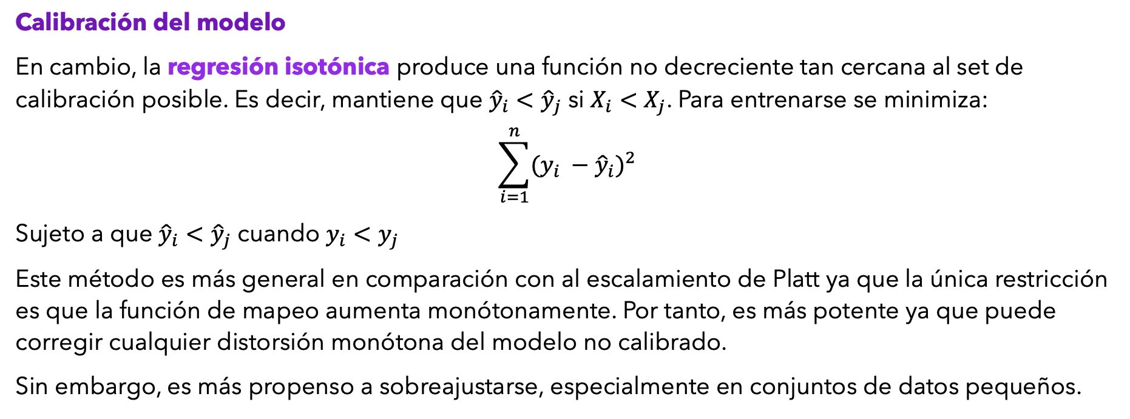
Métodos de evaluación
Calibración del modelo
En cambio, la regresión isotónica produce una función no decreciente tan cercana al set de calibración posible. Es decir, mantiene que ${\hat{y}}_{i}<{\hat{y}}_{j}$ si $X_{i}<X_{j}$. Para entrenarse se minimiza:
$$\sum_{i=1}^{n}{{(y_{i} −{\hat{y}}_{i})}^{2}}$$
Sujeto a que ${\hat{y}}_{i}<{\hat{y}}_{j}$ cuando $y_{i}<y_{j}$
Este método es más general en comparación con al escalamiento de Platt ya que la única restricción es que la función de mapeo aumenta monótonamente. Por tanto, es más potente ya que puede corregir cualquier distorsión monótona del modelo no calibrado.
Sin embargo, es más propenso a sobreajustarse, especialmente en conjuntos de datos pequeños.

Slide 61

Métodos de evaluación
Medición de confianza
La medición de la confianza puede considerarse una forma de pensar en el umbral de utilidad para cada predicción individual.
Mostrar indiscriminadamente todas las predicciones de un modelo a los usuarios, incluso las predicciones de las que el modelo no está seguro pueden causar molestias y hacer que los usuarios pierdan la confianza en el sistema.
La medición de la confianza es una métrica para cada muestra individual. Las métricas a nivel de muestra son cruciales cuando importa el rendimiento del sistema en cada muestra.
Minority Report (2002) – DreamWorks Pictures
Notes:
Ejemplo, un sistema de detección de actividad en su reloj inteligente que cree que está corriendo. aunque solo estés caminando un poco rápido. En el peor de los casos, puede causar consecuencias catastróficas, como un algoritmo policial predictivo que señala a una persona inocente como un delincuente potencial.

Slide 62
Métodos de evaluación
Medición basada en rangos
Separar sus datos en subconjuntos y observar el rendimiento de su modelo en cada subconjunto por separado es una forma de evaluar de forma más completa al modelo que una métrica general como la exactitud.
Veamos un ejemplo, tenemos un dataset con dos subgrupos (90% el mayoritario) y tenemos dos modelos que:
 | Exactitud de mayoría | Exactitud de minoría | Exactitud
Modelo A | 98% | 80% | 96.2%
Modelo B | 95% | 95% | 95%

Slide 63
Métodos de evaluación
Medición basada en rangos
Separar sus datos en subconjuntos y observar el rendimiento de su modelo en cada subconjunto por separado es una forma de evaluar de forma más completa al modelo que una métrica general como la exactitud.
Veamos un ejemplo, tenemos un dataset con dos subgrupos (90% el mayoritario) y tenemos dos modelos que:
 | Exactitud de mayoría | Exactitud de minoría | Exactitud
Modelo A | 98% | 80% | 96.2%
Modelo B | 95% | 95% | 95%
En métricas general es mejor el modelo A
Notes:
Pero este modelo esta sesgado frente a la minorias y puede generar un problema de PR

Slide 64
Métodos de evaluación
Medición basada en rangos
La medición de rango es importante por la paradoja de Simpson:
Una tendencia que aparece en varios grupos de datos desaparece cuando estos grupos se combinan y en su lugar aparece la tendencia contraria para los datos agregados.
En nuestro caso, el modelo A tiene mejor rendimiento que el modelo B en general, pero el modelo B rinde mejor cuando consideramos a cada grupo por separado.
Notes:
Simpson’s paradox is more common than you’d think. In 1973, Berkeley graduate statistics showed that the admission rate for men was much higher than for women, which caused people to suspect biases against women. However, a closer look into individual departments showed that the admission rates for women were actually higher than those for men in four out of six departments
No hay formas objetivas de separar los datos, se puede 1) Usar conocimiento del dominio. 2) Analisis de error: Ir manualmente con los casos mal clasificado y busca patrones entre ellos. 3) Slice finder: Hay algunos algortimos que intentan automatizar esto. El proceso en general usa algun tipo de clusterizacion y luego podado de malos candidatos.

Slide 65
Desplegado de modelos
Aprendizaje de Máquina - CESE - FIUBA
65

Slide 66
Desplegado de modelos
Una vez desarrollado el modelo, llega el momento de desplegarlo en producción. En siguientes clases veremos en más detalle diferentes modos de desplegado.
Ahora nos importa saber la tecnología que el modelo será desplegado. Lo que conocemos como producción es un espectro:
Puede ser tan simple como generar lindo gráficos en una notebook para mostrar a ejecutivos
Como el mantener cientos de modelos actualizados, los cuales sirven a millones de personas.
Lo que, dejando de lado el caso más simple, una forma de facilitar el desplegado es asegurarse que el código que nos anda bien en nuestra maquina funciones en donde esté productivo, y que, además, sea fácil de escalar y de estandarizar el stack de tecnología.
Una forma de realizar esto es mediante contenedores.

Slide 67
Contenedores y Docker
Aprendizaje de Máquina - CESE - FIUBA
67

Slide 68
Contenedores y Docker
El concepto de contenedores va de la mano de microservicios. Si tenemos servicio grande, podemos romperlo en servicios más pequeños, donde cada servicio se comunica con otros mediante la red.
Un desarrollo de Aprendizaje automático está dividido en partes, como ingesta, preparación, combinación, separación, entrenamiento, evaluación, inferencia, pos-procesamiento y monitoreo, el modelo de microservicios se ajusta perfectamente.
Monolítico
Microservicios
Ingesta de datos
Entrenamiento
Inferencia
Preparación de datos
Entrenamiento
Entrenamiento
Preparación de datos
Inferencia
Monitoreo
Monitoreo
Ingesta de datos
Notes:
For example, a celebrity tweets about your fledgling app and suddenly your traffic spikes 10x. You will have to turn on new instances as needed, and these instances will need to be set up with required tools and packages to execute your workloads.
El enfoque de microservicios es lo opuesto al enfoque monolítico, que puede ser difícil de escalar. Si una característica en particular tiene algún problema o bug, todas las demás características partes sufrirán lo mismo. Además, es difícil de escalar cuando hay un incremento de la demanda.
En un enfoque de microservicios, cada servicio puede escalarse a medida, puede actualizarse sin afectar al resto. Dado que un desarrollo de Aprendizaje automático esta dividido en partes, como ingesta, preparación, combinación, separación, capacitación, evaluación, inferencia, posprocesamiento y monitoreo, el modelo de microservicios se ajusta perfectamente.

Slide 69
Contenedores y Docker
Un problema de microservicios es que cada servicio es independiente, y eso genera mucha redundancia. Cada uno de ellos requeriría una máquina virtual con un sistema operativo instalado, librarías y binarios + recursos de CPU y memoria, inclusive si el servicio no está funcionando al 100%.
Aquí es donde aparecen los contenedores.
Los contenedores son una unidad estándar de software que empaqueta código y todas sus dependencias para que la aplicación se ejecute de manera rápida y confiable de un entorno a otro.

Slide 70
Contenedores y Docker
App A
App B
App C
App A
App B
App C
Guest OS
Guest OS
Guest OS
Docker
Hipervisor
Sistema operativo del Host
Sistema operativo del Host
Infraestructura
Infraestructura
Notes:
Mencionar que Docker no es el unico, temenos Kubernetes con sus propios pods, Podman

Slide 71
Contenedores y Docker
¿Por qué usar Contenedores para aplicaciones de Machine Learning?
Estandarización del entorno productivo.
Es fácil de reproducir en diferentes sistemas operativos.
Es fácil de desplegar en clusters o en la nube.
Es fácil de versionar, al mantener diferentes imágenes de contenedores y un software de versionado.
Es fácil de integrar en sistema heterogéneos. Normalmente usamos Python para ML, el resto de las cosas no.
Notes:
For example, a celebrity tweets about your fledgling app and suddenly your traffic spikes 10x. You will have to turn on new instances as needed, and these instances will need to be set up with required tools and packages to execute your workloads.

Slide 72
Docker
Veamos en más detalle a la solución de Docker, para ello presentemos algunos términos:
Dockerfile: Cada contenedor de Docker comienza con un archivo de texto conteniendo las instrucciones de cómo construir la imagen de contenedor. Es en esencia una lista de comandos de consola que el motor de Docker ejecutará para armar la imagen.
Imagen de Docker: Las imágenes de Docker contiene el código fuente, como asi también las librerías y dependencias que la aplicación necesita para funcionar. Cuando se ejecuta la imagen, se vuelve una instancia del contenedor. Es posible de crear una imagen de cero, pero es común usar capas bajo imágenes públicas.
Contenedor de Docker: Los contenedores son las instancias corriendo de las imágenes.
Docker Hub: Es el repositorio público de imágenes de Docker.
Docker Desktop: Es una aplicación que incluye el motor de Docker, Docker CLI, Docker Compose, etc.
Docker Daemon: Es el servicio que crea y administra las imágenes.
Notes:
Docker images are made up of layers and each layer corresponds to a version of the image. Whenever a developer makes changes to the image, a new top layer is created and this top layer replaces the previous top layer as the current version of the image. Previous layers are saved for rollbacks or to be re-used in other projects.
This iterative image-creation process enables increased overall efficiency since multiple live container instances can run from just a single base image and when they do so, they leverage a common stack.
Docker Hub no es el unico, Amazon ECR es otro pero no es publico

Slide 73
Docker
Instalemos Docker en nuestras computadoras, para ello vamos a https://www.docker.com/products/docker-desktop/ donde podemos descargar Docker Desktop.
Usuarios de Linux, instalen Docker usando su gestor de paquetes, y para tener una herramienta similar a Docker Desktop, pueden usar Podman.
Para usuarios de Ubuntu: https://docs.docker.com/engine/install/ubuntu/
Si quieren aprender más en detalle, visiten la guía https://docs.docker.com/build/guide/

Slide 74
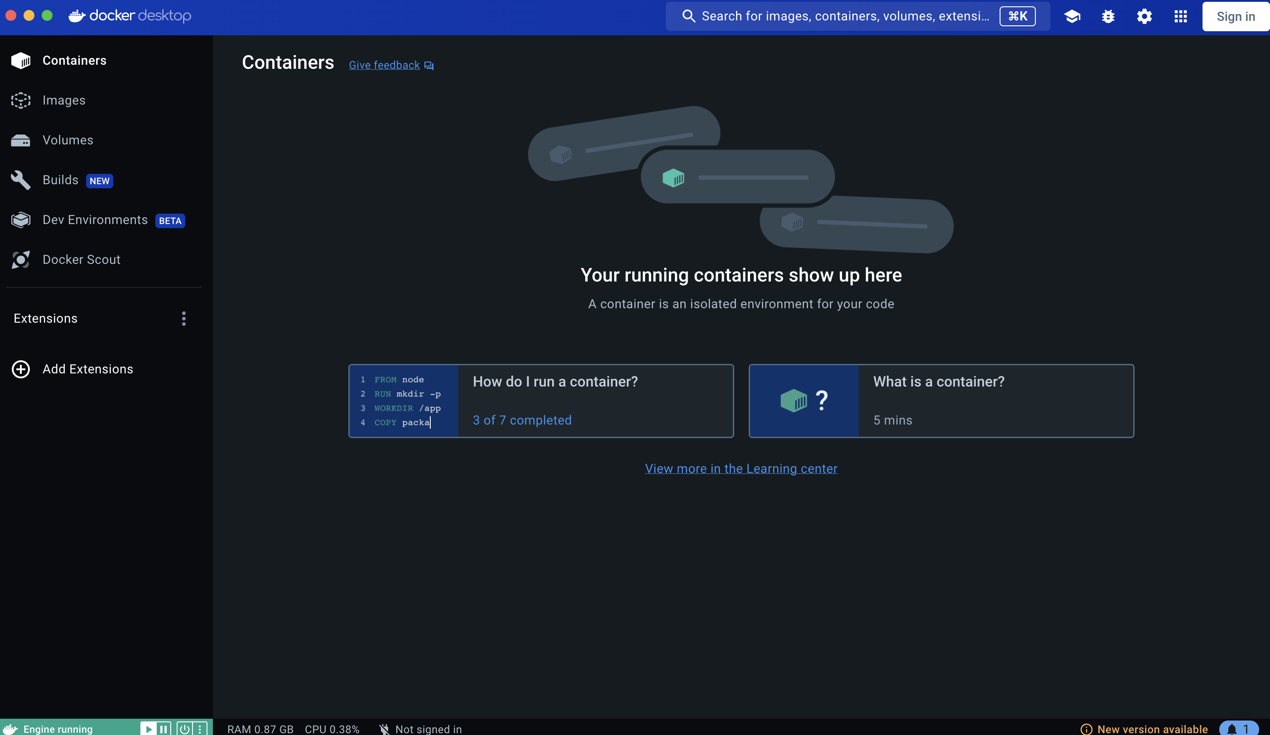
Docker
Instalemos Docker en nuestras computadoras, para ello vamos a https://www.docker.com/products/docker-desktop/ donde podemos descargar Docker Desktop.
Usuarios de Linux, instalen Docker usando su gestor de paquetes, y para tener una herramienta similar a Docker Desktop, pueden usar Podman.

Slide 75
Docker Compose
Cuando tenemos muchos contenedores y queremos que se ejecuten todos juntos, podemos usar a Docker Compose.
Supongamos que tenemos varias imágenes de microservicios, y queremos levantar a todos los servicios juntos. Cada una tiene un Dockerfile, para integrarlas a todas, ahora debemos crear un archivo YAML llamado docker-compose.yaml.
En este archivo podemos definir las imágenes que queremos utilizar, la exposición de los puertos, volúmenes (permite persistir información una vez que el contenedor está apagado).
Realicemos un Hands-on de contenedores de Docker…

